Slide 1
Поиск по цвету
автор: Певзнер Алина
руководитель: Ильин Александр

Slide 2



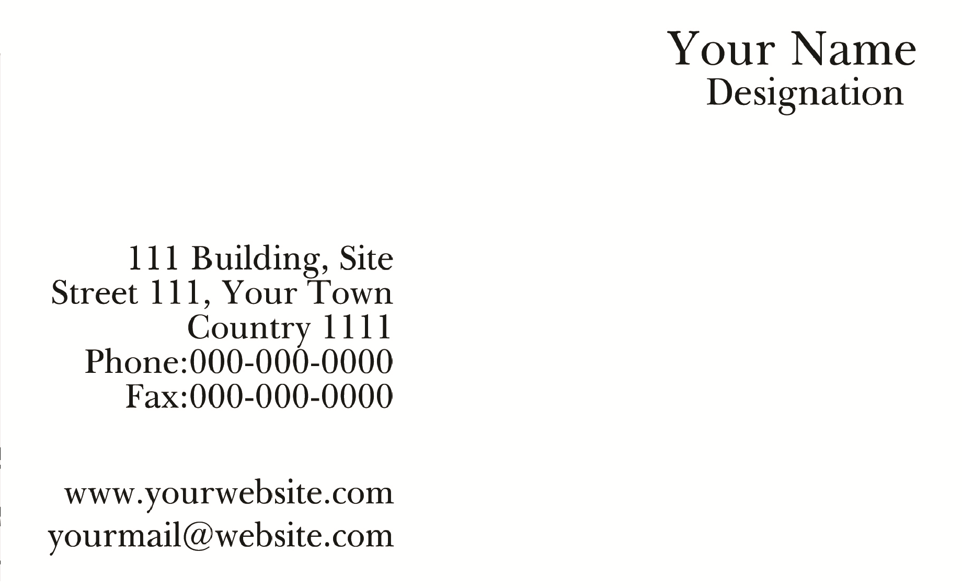





Постановка задачи
Что делать с набором визиток?
Цвет поиска:
синий

Slide 3
Постановка задачи
(продолжение)
Выдать похожие

Slide 4
Решаемые задачи
Поддержка формата png
Поддержка формата bmp
Поиск по цвету в наборе изображений
Поиск похожих изображений

Slide 5
Поддержка формата png
два типа interlace метода
пять типов фильтрации
пять способов представления пикселя

Slide 6
Фильтрация данных png
Type | Name | Filter Function
0 | None | Filt(x) = Orig(x)
1 | Sub | Filt(x) = Orig(x) - Orig(a)
2 | Up | Filt(x) = Orig(x) - Orig(b)
3 | Average | Filt(x) = Orig(x) - floor((Orig(a) + Orig(b)) / 2)
4 | Paeth | Filt(x) = Orig(x) - PaethPredictor(Orig(a), Orig(b), Orig(c))

Slide 7
Interlace методы

Slide 8
Представление пикселей в png

Slide 9
Алгоритмы с изображениями
поиск по цвету
поиск похожих

Slide 10
Спасибо за внимание

